Slide 1
Su ve Hava Yönetimi

Slide 2
SU YÖNETİMİ KAVRAMI
Canlıların ve toplumun bütün kesimlerinin ihtiyaçlarını dikkate alarak, havza bazında su kaynaklarının etkin kullanımını sağlamak, korumak, ve olumsuz etkilerini kontrol altına almak maksadıyla yapılacak koordinasyon, planlama, organizasyon, yatırım, izleme, izin, denetim ve yaptırım faaliyetlerinin bütünüdür.

Slide 3
ÜLKEMİZDE MEVCUT SU YÖNETİMİNİN GENEL SORUNLARI
Su yönetiminde çok başlılık ve kurumlararası koordinasyon eksikliği,
İdari sınırlara bağımlı su yönetimi yaklaşımı,
Kirlilik oluştuktan sonra bertaraf odaklı yaklaşımlar,
Kalifiye personel eksikliği, ✓ Tesislerin işletme sorunları,

Slide 4
Suyun verimli ve etkin kullanılamaması, ✓ İzleme kapasitesi ve altyapısındaki yetersizlikler,
Su kaynakları üzerindeki baskılar (iklim değişikliği, nüfus, sanayileşme vs.),
Maliyet geri dönüşümünün tam olarak sağlanamaması,

Slide 5
Su Yönetiminden Mesul Kurumlar
-Su Kaynaklarının Korunmasından sorumlu kurumlar:
Tarım ve Orman Bakanlığı
Çevre ve Şehircilik Bakanlığı
Büyükşehir Belediyeleri

Slide 6
-Su Kaynaklarının Tahsisinden sorumlu Kurumlar
Tarım ve Orman Bakanlığı
Çevre ve Şehircilik Bakanlığı
Büyükşehir Belediyeler
Enerji ve Tabii Kaynaklar Bakanlığı
Valilikler

Slide 7
SYGM GÖREV VE SORUMLULUKLAR
• Su yönetimine ilişkin politikaları belirlemek ve mevzuat hazırlamak,
• Havza yönetim planları hazırlamak,
• Su kirliliğinin önlenmesi ile ilgili tedbirleri havza ölçeğinde belirlemek ve uygulamaların takibini sağlamak,
• Suyun kalite ve miktarının korunmasına yönelik hedef, ilke ve alıcı ortam standartlarını belirlemek,
• Su kalitesini izlemek,

Slide 8
• İçme suyu arıtma tesislerinin tasarım esaslarını, normlarını ve kriterlerini belirlemek, projeleri onaylamaya yetkili kurum ve kuruluşları tespit etmek, tesisleri işletecek elemanların eğitimlerini temin etmek, sertifikalarını vermek.
• İklim değişikliğinin su kaynaklarına etkisi ile ilgili çalışmalar yapmak.
• Ulusal su veri tabanını oluşturmak.

Slide 9
GELECEKTE TÜRKİYE’DE BEKLENEN ETKİLER
• Ülkemiz üzerinde ortalama sıcaklıklar ciddi oranda artacak. Özellikle doğu ve güneydoğuda artış daha fazla olacak.
• Güney ve batı bölgelerde sıcaklık artışı en fazla yaz aylarında yaşanacak.
• Toplam yağışlarda genel olarak bir azalma beklenmekte. En fazla Ege ve Akdeniz kıyıları ile güneydoğu ve doğu bölgelerde.

Slide 10
Karadeniz kıyılarında 150 mm’lere varan yağış artışı öngörülmekte.
Yağış azalmaları en fazla kış mevsiminde olacak.
Toplam kar örtüsünde azalmalar yaşanacak. Artan sıcaklıklara paralel olarak kar daha çabuk erime fazına geçecek, bu da bahar aylarının sonlarında ve yaz aylarında su stresini artıracaktır.

Slide 11
• Sıcak hava dalgalarındaki hızlı artış ile orman yangınları riski artacaktır.
• Ülkemizin doğusu ve güneydoğusunda sıcak hava dalgası beklenen gün sayısı, yüzyıl sonunda yılda 200 günlere ulaşacağı ön görülmektedir..

Slide 12
Türkiye’de Su Kayıplarının Ana Nedenleri
Şehirlerde içme ve kullanma suyu şebekelerinin doğru yönetilememesi,
İçme ve kullanma suyu şebekelerinin çoğunun ömrünü tamamlamış olması,
Yetersiz ve düzensiz bakım onarım yapılması, ➢ Şebekelerde yüksek basınçların olması

Slide 13
İllegal kullanımların olması,
Hatalı ölçümlerin yapılması,
Diğer altyapı çalışmaları nedeniyle sorunların oluşması,
Yeterli deneyime sahip olmayan teknik personellerin olması,
Finansal zorluklar yaşanması.

Slide 14
Hava Yönetimi
Havanın Tanımı
Hava, yerkürenin etrafını saran atmosferi meydana getiren, normal şartlarda bileşimi %78 azot, %21 oksijen ve %1’de diğer gazlardan oluşan, canlı cansız varlıklara zarar vermeyen doğal bir kaynaktır.

Slide 15
Hava kirliliğinin kaynakları
Hava kirliliğinin kaynaklarını üç sınıfa ayırabiliriz.
Nokta kaynak
Büyük emisyon kaynakları, endüstri kuruluşları
Çizgi kaynak
Karayollarında araçlardan kaynaklanan emisyonlardır.
Alan kaynak
Meskun alanlar

Slide 16
1.3.Hava Kirliliğinin Sebepleri
Türkiye’de hızlı sanayileşme ve şehirleşme hareketleri, Cumhuriyet devrinde kendini daha belirgin olarak hissettirmeye başlamış, bilhassa da 1950’lerden sonra sanayileşme, şehirleşme ve hızlı nüfus artışı, köyden şehre göç, çarpık şehirleşme gözle görülür olumsuzluğu beraberinde getirmiştir. Bütün bu zincirleme olayların sonucunda ise, çevrede bozulmalar başlamıştır.

Slide 17
1.3.Hava Kirliliğinin Sebepleri
Hava kirliliği genel anlamda, sanayi kuruluşlarında meydana gelen emisyonların yeteri kadar önlem alınmadan atmosfere bırakılması, ulaşım araçlarından kaynaklanan egzoz gazlarının atmosfere verilmesi, çeşitli endüstri tesisleri ve konutlarda yakılan özellikle fosil yakıtlardan ortaya çıkan partikül (toz, zerrecik), duman, is, kükürt, azot oksitleri ve hidrokarbonlardan oluşmaktadır.
Şehirleşme ve Konutların Isıtılması
Endüstrileşme
Motorlu Taşıtlar
Atmosferik Özellikler
Topoğrafik Özelliklerin Etkisi
Meteorolojik Özelliklerin Etkisi

Slide 18
Doğal ve insan kaynaklı iklim değişikliğinin artırdığı aşırı hava ve iklim olaylarının şu an hissedilen kötü etkilerinin ileriki yıllarda katlanarak artması bekleniyor.

Slide 19
Son yıllarda artan aşırı hava olaylarının can, mal, çevre, doğal kaynaklar, iş ve hizmet sürekliliği için oluşturduğu risklerin önümüzdeki yıllarda çok daha fazla olabileceği konusunda büyük endişeler duyulmaktadır.

Slide 20
Aşırı hava olayı nedir?
“aşırı bir hava olayı”, “belirli bir yerde ve yılın belirli bir zamanında nadiren görülen bir olay” olarak tanımlanmıştır.

Slide 21
2003 yılı yaz mevsiminde Avrupa’nın yaşadığı sıcak hava dalgaları,
2005 yılında ABD’deki Katrina Tayfunu,
2010 yılında Pakistan’da yaşanan seller büyük hidro-meteorolojik afetlerin sadece birkaçıdır.

Slide 22
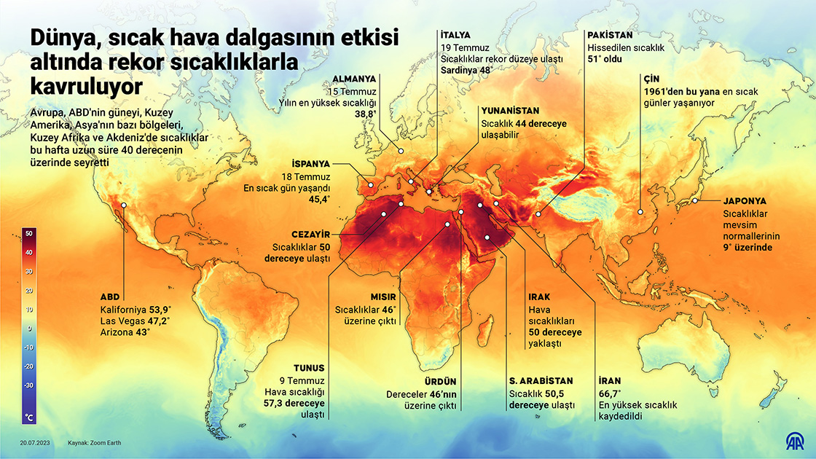

Slide 23
Biz ne yapalım?
Ampulünüzü değiştirin.
Standart akkor ampulünüzü tasarruf ampulü ile değiştirin yılda 75 kg karbondioksit tasarrufu sağlayın.
Daha az araba kullanın.
Daha sık yürüyün, bisiklet kullanın ve toplu taşıma araçlarından daha fazla yararlanın.
Lastiklerinizi kontrol edin.
Düzgün şişirilmiş lastiklerle litre başına aldığınız yol %3 oranında artacaktır. Her 4 litre benzin tasarrufu 10 kg karbondioksiti atmosferimizden uzak tutar.

Slide 24

Biz ne yapalım?
Ambalajları fazla olan ürünlerden kaçının.
Çöpünüzü %10 oranında azaltarak 600 kg karbondioksit tasarrufu yapabilirsiniz.
Bir ağaç dikin.
Bir ağaç ömrü boyunca 1 ton karbondioksit emer.

